Slide 1

DIGITAL O&M × AI AGENTS
数字化运维平台
AI Agent 总体架构
以总控编排为核心，连接问题、版本、测试、日志、知识与数据洞察，形成可管控、可追溯的智能运维闭环
生产技术部｜装置管理一科｜武会波
Notes:
[Sources]
- <File>现场数字化运维最终方案_汇报版.pptx</File>: 现场工作台、Microsoft 365、Databricks、Power BI 与安全边界。
- <File>现场数字化运维一体化方案 整合方案.pptx</File>: 问题、版本、测试、数据与知识闭环。
- Visual on this slide was generated with Microsoft Copilot.
[/Sources]

Slide 2
01 / WHY AGENTS
为什么需要多智能体协同
平台已经具备数据与流程基础，下一步是让不同专业能力按任务自动协同。
01
信息分散
02
定位链路长
日志、问题、版本、测试与知识分属不同系统
人员需要跨系统查找证据并手工拼接上下文
03
规则与推理并存
04
风险必须受控
审批和发布需要确定性流程，诊断与建议需要推理
生产变更必须保留人工审批、权限与审计
Notes:
[Sources]
- <File>现场设备与系统运维数字化平台方案.pptx</File>: 信息分散、定位效率低、版本风险和管理不可视。
- <File>现场数字化运维最终方案_汇报版.pptx</File>: ET 无 M365 账号、生产软件持续运行及安全边界。
[/Sources]

Slide 3
02 / DESIGN PRINCIPLES
总体设计原则
多智能体不是自由聊天，而是受控编排、专业分工和全程留痕。
1个总控
6个专业Agent
流程优先
统一理解意图、拆解任务、路由与汇总
每个Agent只负责清晰边界内的能力
确定性步骤交给Power Automate/发布流水线
人在回路
统一主键
可观测审计
高风险动作必须审批确认
Issue / Equipment / Application / Version / Release贯通
记录输入、工具、输出、审批和结果
核心判断：能用规则稳定完成的，不交给大模型自由决策。
Notes:
[Sources]
- <File>AI Agents_CH - 副本.pptx</File>: 从小处着手、优质数据、工具少而精、高风险动作审批与停止条件。
- <File>现场数字化运维-总结版.pptx</File>: 统一主键贯通Issue、Equipment、Application、Version和Release。
[/Sources]

Slide 4
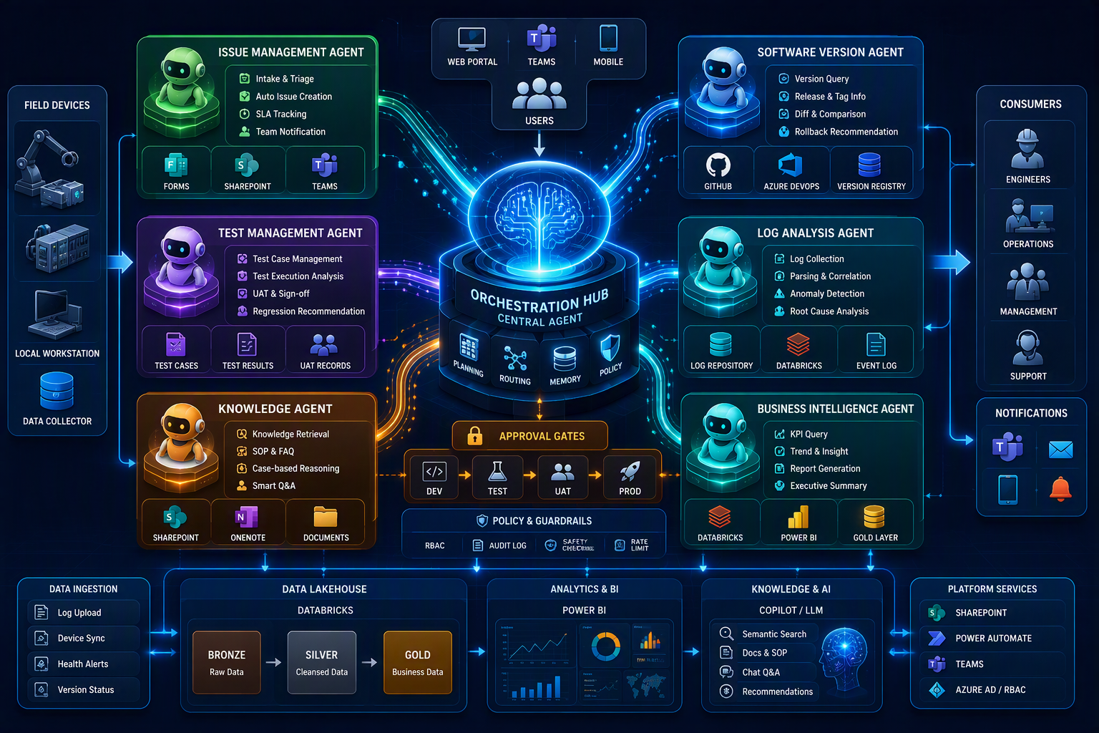
03 / TARGET ARCHITECTURE
目标总体架构
总控Agent负责计划、路由、上下文、策略与结果汇总，专业Agent连接各自工具和数据。
Notes:
[Sources]
- <File>AI Agents_CH - 副本.pptx</File>: Copilot Studio中的知识、工具、子智能体、活动与评估。
- <File>现场数字化运维一体化方案 整合方案.pptx</File>: Microsoft 365、Databricks、Power BI、GitHub/Azure DevOps工具链。
- Visual on this slide was generated with Microsoft Copilot.
[/Sources]

Slide 5
04 / AGENT PORTFOLIO
六类专业Agent职责边界
每个Agent保持单一职责，避免一个大Agent同时掌握全部工具和权限。
Issue Agent
Version Agent
Test Agent
受理、分类、建单、SLA、通知
版本查询、Tag/Release、差异、回退建议
用例生成、结果分析、UAT、回归建议
Forms · Power Apps · SharePoint · Teams
GitHub · Azure DevOps · Version Registry
TestCase · TestResult · UAT Record
Log Agent
Knowledge Agent
BI Agent
日志解析、关联、异常检测、根因线索
SOP/FAQ检索、案例匹配、答案溯源
KPI、趋势、管理摘要、异常解释
Log Repository · Event Log · Databricks
SharePoint · OneNote · 文档库
Gold Layer · Power BI
Notes:
[Sources]
- <File>现场数字化运维一体化方案 整合方案.pptx</File>: 问题协同、版本管控、测试管理、数据洞察和知识库。
- Agent职责与工具边界为本方案建议。
[/Sources]

Slide 6
05 / ORCHESTRATION
协同编排机制
总控Agent按“理解 → 计划 → 调用 → 校验 → 审批 → 执行 → 复盘”闭环运行。
1
理解意图
2
任务拆解
3
Agent路由
4
证据汇总
5
风险判断
6
人工审批
7
执行与回写
示例：ET02 升级失败
Issue Agent 查问题记录 → Version Agent 查发布与Tag → Log Agent 分析日志 → Knowledge Agent 匹配历史案例 → 总控Agent汇总结论 → 人工确认修复/回退
并行原则：无依赖的检索并行执行；有依赖的动作按状态机顺序执行。
Notes:
[Sources]
- 编排步骤与并行原则为本方案建议。
- <File>现场数字化运维-总结版.pptx</File>: 从现场发现、自动取证、问题受理到开发修复、测试、发布、部署和数据洞察的闭环。
[/Sources]

Slide 7
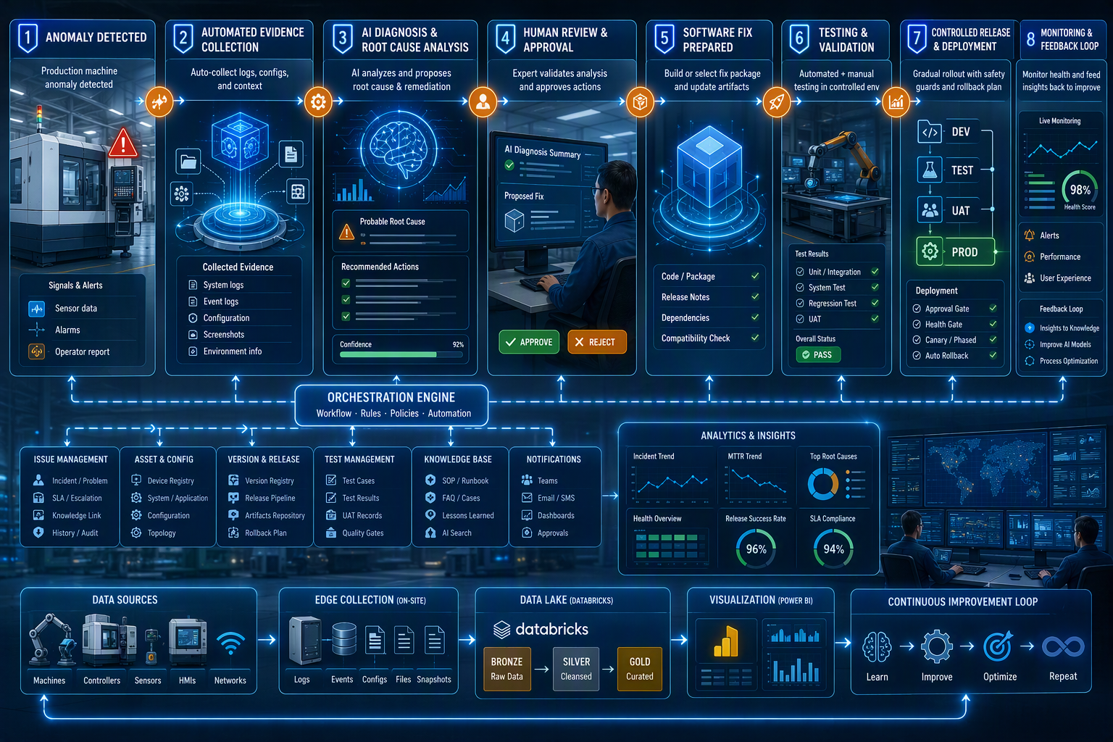
06 / INCIDENT LOOP
异常诊断与发布闭环
智能体提供证据和建议，确定性流水线负责测试、审批、部署与回写。
Notes:
[Sources]
- <File>现场数字化运维一体化方案 整合方案.pptx</File>: 现场发现、自动取证、问题受理、开发修复、测试验证、版本发布、设备部署、数据洞察。
- Visual on this slide was generated with Microsoft Copilot.
[/Sources]

Slide 8
07 / DATA & MEMORY
数据、知识与记忆架构
Agent只读取授权上下文，业务事实落在平台系统，不能只保存在对话中。
现场数据
设备健康、日志、配置、版本状态
SMB / ET工作台 / Event Log
业务台账
Issue、设备、应用、版本、发布、测试
SharePoint Lists / 文档库
数据湖
原始、清洗、业务数据
Databricks Bronze / Silver / Gold
知识层
SOP、FAQ、故障案例、发布说明
SharePoint / OneNote / 文档
Agent状态
任务计划、证据引用、审批状态、执行结果
会话状态 + 审计记录
统一关联键建议：IssueID · EquipmentID · ApplicationID · Version · ReleaseID · Environment · Timestamp
Notes:
[Sources]
- <File>现场数字化运维最终方案_汇报版.pptx</File>: 两路数据汇聚到Databricks并采用Bronze/Silver/Gold治理。
- <File>现场数字化运维-总结版.pptx</File>: 统一数据主键贯通Issue、Equipment、Application、Version和Release。
- Agent状态管理为本方案建议。
[/Sources]

Slide 9
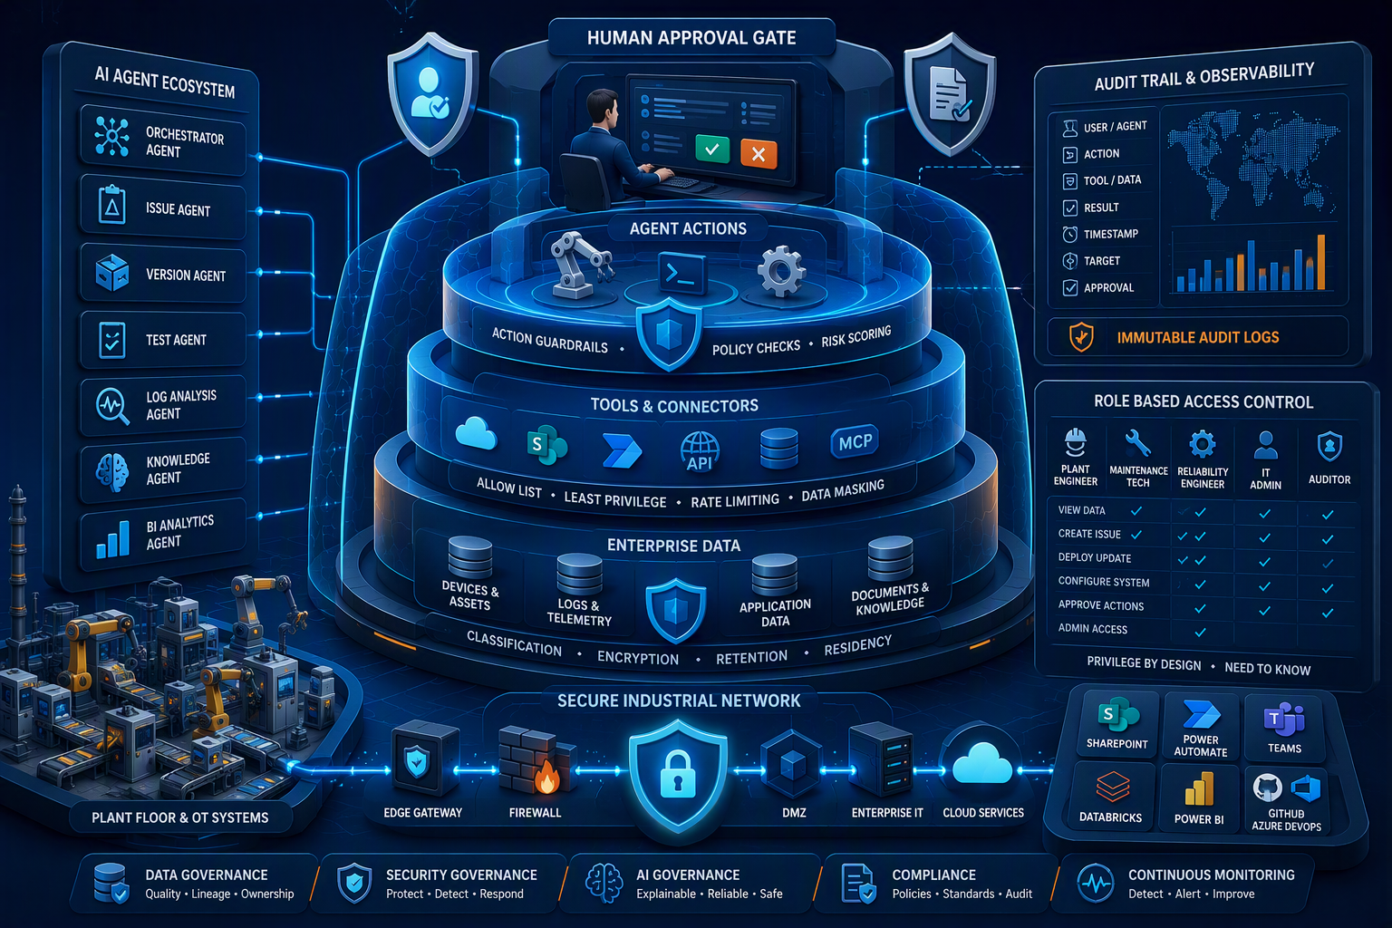
08 / GOVERNANCE
安全、治理与人工控制
高风险动作不允许Agent直接执行，需通过权限、策略、审批和审计四道边界。
数据边界
最小权限、敏感字段控制、来源引用
工具边界
工具白名单、参数校验、超时与重试限制
动作边界
生产部署、配置写入、回退必须审批
审计边界
记录调用链、证据、审批人和执行结果
Notes:
[Sources]
- <File>AI Agents_CH - 副本.pptx</File>: 高风险动作需要审批并设置停止条件。
- <File>现场数字化运维最终方案_汇报版.pptx</File>: PowerShell策略、脚本签名、ACL、SMB权限及平台治理确认。
- Visual on this slide was generated with Microsoft Copilot.
[/Sources]

Slide 10
09 / IMPLEMENTATION OPTIONS
技术实现建议
优先复用现有Microsoft 365与数据平台，复杂编排再采用代码框架。
前端入口
Teams / Web / Power Apps
面向运维、开发、管理与支持人员
Agent层
Copilot Studio + 总控/子Agent
适合M365知识、连接器与低代码维护
复杂编排
Microsoft Agent Framework 或 LangGraph
适合Python/.NET、状态机、并行和人工介入
流程执行
Power Automate / Azure DevOps / GitHub
审批、通知、测试、发布与回写
数据与分析
SharePoint + Databricks + Power BI
台账、湖仓、KPI和趋势洞察
建议路径：Copilot Studio快速验证业务价值；服务化Agent承担日志解析、模型调用和复杂状态编排。
Notes:
[Sources]
- <File>AI Agents_CH - 副本.pptx</File>: Copilot Studio、Microsoft Agent Framework、LangGraph、CrewAI等工具定位。
- <File>现场数字化运维一体化方案 整合方案.pptx</File>: Microsoft 365、Databricks、Power BI、GitHub和Azure DevOps工具链。
- 具体组合与实施路径为本方案建议。
[/Sources]

Slide 11
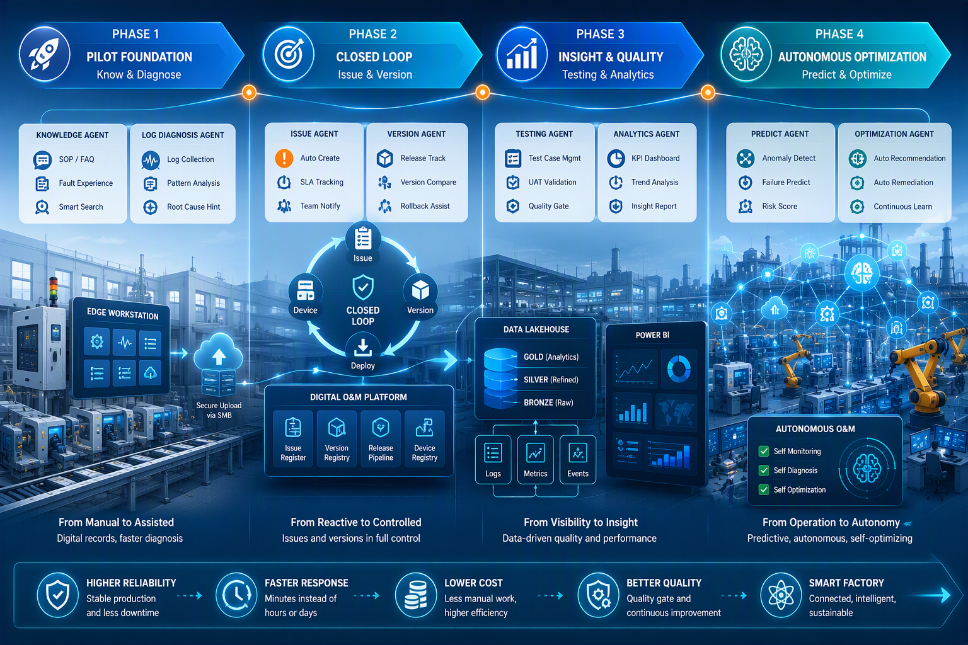
10 / ROADMAP
分阶段实施路线
先证明“找得到、看得懂”，再打通“建单、版本、测试、发布”，最后形成预测与优化。
阶段门：每阶段以黄金测试集、业务KPI、安全评审和用户验收作为进入下一阶段的条件。
Notes:
[Sources]
- <File>现场数字化运维一体化方案 整合方案.pptx</File>: 试点先行、滚动验证、分阶段建设。
- <File>AI Agents_CH - 副本.pptx</File>: 黄金测试集用于发现回归问题。
- 四阶段路线为本方案建议。
- Visual on this slide was generated with Microsoft Copilot.
[/Sources]

Slide 12
11 / SUCCESS CRITERIA
试点评估指标与交付物
首期聚焦知识检索与日志诊断，用可量化方式验证Agent是否真正帮助运维。
业务效果
平均定位时间、一次解决率、重复问题识别率
答案质量
引用完整性、建议可执行性、误判与拒答情况
流程质量
自动建单成功率、审批正确率、回写完整性
安全质量
越权调用次数、高风险动作拦截率、审计完整性
平台质量
响应时间、工具调用成功率、失败恢复能力
采用情况
活跃用户、使用场景、人工节省步骤、满意度
首期交付：总控Agent + Knowledge Agent + Log Agent + 20–30条黄金测试问题 + 权限/审批矩阵 + 使用与质量看板
Notes:
[Sources]
- <File>AI Agents_CH - 副本.pptx</File>: 活动、评估、分析和黄金测试集。
- 评估指标与首期交付物为本方案建议。
[/Sources]

